Slide 1
Taller de Diálogos Restaurativos: Construyendo Puentes de Comunicación
Sofia Fernández Durán
Mediadora/Facilitadora en Diálogos Restaurativos
Facilitadora Experta en Inteligencia Emocional

Slide 2
Slide 1: Introducción
Título: Bienvenidos al Taller de Diálogos Restaurativos
Objetivo del taller
Breve descripción de lo que son los diálogos restaurativos y su importancia en la resolución de conflictos.

Slide 3
Slide 2: ¿Qué son los Diálogos Restaurativos?
Definición de diálogos restaurativos.
Principios fundamentales (empatía, responsabilidad, respeto, inclusión).
Comparación con otros métodos de resolución de conflictos.

Slide 4
Slide 3: Beneficios de los Diálogos Restaurativos
Mejora de las relaciones interpersonales.
Fomento de la empatía y la comprensión.
Reducción de conflictos y violencia.
Promoción de un clima escolar más positivo.

Slide 5
Slide 4: Proceso de los Diálogos Restaurativos
Fase 1: Preparación (identificación del conflicto, selección de participantes).
Fase 2: Diálogo (facilitado por un mediador, énfasis en escuchar y entender).
Fase 3: Acuerdo (compromisos mutuos, soluciones consensuadas).
Fase 4: Seguimiento (evaluación del progreso, apoyo continuo).

Slide 6
Slide 5: Ejemplos de Situaciones
Ejemplo de conflicto entre compañeros.
Ejemplo de conflicto con un profesor.
Ejemplo de conflicto familiar.

Slide 7
Slide 6: Herramientas para la Comunicación Efectiva
Escucha activa.
Uso del lenguaje no violento.
Expresión de emociones de manera constructiva.
Respeto por las diferencias individuales.

Slide 8
Slide 7: Dinámica Práctica: Simulación de Diálogo Restaurativo
Descripción de la dinámica.
Roles de los participantes (afectados, mediador).
Escenario de simulación.

Slide 9
Slide 8: Reflexión Final
Preguntas para la reflexión personal.
Importancia de la práctica de los diálogos restaurativos en la vida cotidiana.
Recursos adicionales para seguir aprendiendo sobre este tema.

Slide 10
Slide 9: Contacto
Información de contacto del facilitador del taller.
Invitación a realizar consultas o solicitar más información.

Slide 11
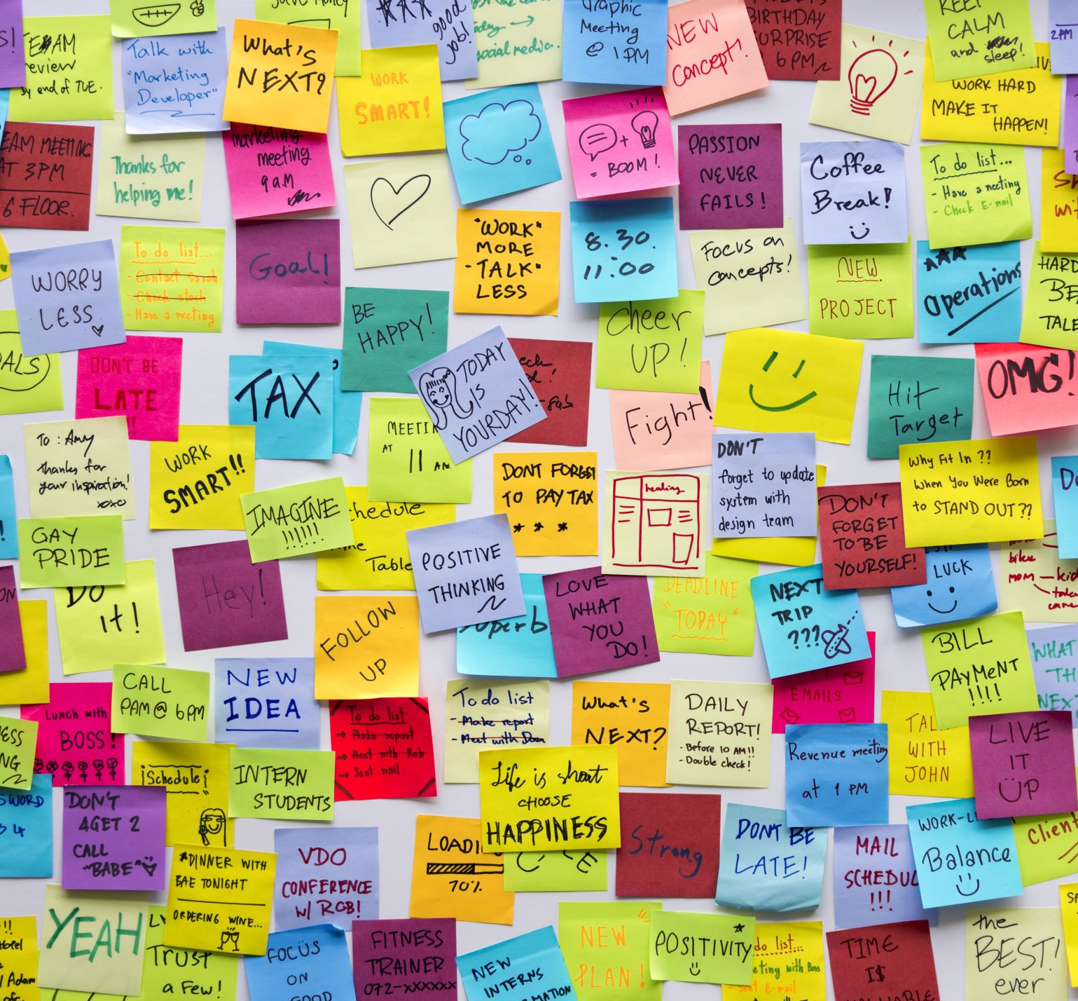
Slide 10: Gracias
Agradecimiento a los participantes por su atención.
Recordatorio de los beneficios de los diálogos restaurativos para la comunidad educativa.

